Slide 1
Aspekty sémantického webu a motivácia vzniku
prof. Ing. Kristína Machová, PhD.
kristina.machova@tuke.sk
https://kristina.machova.website.tuke.sk

Slide 2
Wbit86&72
Wbit86&72
Podmienky:
ZÁPOČET
  maximálne 3 ospravedlnené neúčasti
  1. zadanie: 10 b
  prezentácia štúdie: 15 b
  2. zadanie: 15 b
  spolu: 40 b
SKÚŠKA
  maximálne 3 ospravedlnené neúčasti
  test: 20 b
  praktická časť: 20 b
  ústna skúška: 20 b
  spolu: 60 b

Slide 3
Osnova:
Aspekty sémantického webu SW
Príklady motivácie pre SW
Technológie sémantického webu
Explicitné metadáta
Ontológie
Logika
Agenti
Vrstvový prístup

Slide 4
Aspekty sémantického webu
Najviac používané prostriedky práce s webom sú
prehľadávacie stroje - na báze kľúčových
slov (Google, Alta Vista, Yahoo).
Web je úspešný, ale sú s ním spojené problémy:
Vysoká návratnosť ale nízka presnosť.
Nízka alebo žiadna návratnosť.
Výsledky sú senzitívne na používaný slovník.
Výsledky sú jednoduché web stránky.
Technológie prehľadávacích strojov sa vyvíjajú,
ale problémy webu sú tie isté, pretože obsah webu
je pre stroje nečitateľný.

Slide 5
Aspekty sémantického webu
Ako by mohla byť súčasná situácia zlepšená?
1. Na web, taký aký je, aplikovať sofistikované metódy
(UI, výpočtová lingvistika, sémantické siete)
- ambiciózna úloha.
2. Najprv reprezentovať obsah webu vo forme spracovateľnej
strojom a na ňu aplikovať UI metódy.
SW nemá byť paralelný k existujúcemu webu.
SW je propagovaný W3C (World Wide Web Consortium).
Tim Berners-Lee v 80-tych rokoch.
Vývoj SW má aj industriálnu dôležitosť.

Slide 6
Príklady motivácie pre SW
Znalostný manažment
Úlohou SW je rozvíjať pokročilejšie systémy ZM:
Znalosti budú organizované v konceptuálnom priestore
podľa ich významu.
SW bude podporovať udržiavanie znalostí (kontrola
nekonzistentnosti, extrakcia nových znalostí).
Vyhľadávanie pomocou kľúčových slov bude nahradené
„query answering“ formou priateľskou človeku.
Bude podporovaná odpoveď z viacerých dokumentov.
Bude možné definovať kto môže byť príjemcom
určitej informácie.

Slide 7
Príklady motivácie pre SW
Elektronický obchod typu B2C
B2C (businiess-to-consumer) - elektronický obchod
typu biznis - konzument
dominantná komerčná aktivita používateľa Internetu
používateľ manuálne prehľadáva
ponuky on-line obchodov
časovo náročné (navštívených obchodov je zopár)
Riešenie: „wrapers“ – obálky, programy extrahujúce
informácie z on-line obchodov - nevýhody:
vyhľadávanie cez kľúčové slová je nepresné
informácie sú limitované
je to konzument času
vyžadujú drahé preprogramovanie on-line obchodov

Slide 8
Príklady motivácie pre SW
Elektronický obchod typu B2C
SW umožní vývoj soft agentov, ktorí budú interpretovať
a vysvetľovať informácie o produktoch:
informácie o cenách a vlastnostiach produktov,
ktoré budú extrahované korektne
informácie o reputácii on-line obchodu
od nezávislých agentúr
nebude potrebné programovanie „wrapers“ obálok
sofistikovaní nákupní agenti budú schopní realizovať
automatické vyjednávania namiesto kupujúceho

Slide 9
Príklady motivácie pre SW
Elektronický obchod typu B2B
B2B (business-to-business) - elektronický obchod
typu biznis - biznis.
Tradične tento obchod používa prístup EDI (Electronic
Data Interchange), ktorý má svoje nevýhody:
komplikovaný, zrozumiteľný iba expertom
náročný na programovanie a udržiavanie
náchylný k chybovosti
každá B2B komunikácia vyžaduje osobitné
programovanie, čím sa komunikácia predražuje

Slide 10
Príklady motivácie pre SW
Elektronický obchod typu B2B
SW by mohla umožniť obchodom vstupovať
do partnerstva bez prílišných ťažkostí:
rozdiely v terminológií budú rozpustené použitím
štandardu (abstraktného doménového modelu)
dáta budú zdieľané použitím prenosových služieb
aukcie, negociácie a návrhy kontraktov budú vybavovať
softvérovi agenti automaticky alebo semi-automaticky.

Slide 11
Príklady motivácie pre SW
Osobný agent: scenár budúcnosti
Po autonehode pociťuje Michal bolesti v krku. Návrh
rehabilitácií od lekára nevyhovuje.
M požiada SW agenta o lepšie riešenie.
SW mu ponúkne dve nové možnosti, nevyhovujú.
M stanoví striktnejšie časové obmedzenia.
Vyhovujúce riešenie sa nájde za cenu nutného
preplánovania nedôležitých povinností.
M požiada o vysvetlenie: Ako bolo vedené vyjednávanie
ceny? Prečo je potrebné preplánovať povinnosti?
M požiada agenta aby finalizoval úlohu.

Slide 12
Technológie sémantického webu
Scenár budúceho osobného softvérového agenta je skôr
inžinierskou a technologickou výzvou ako vedeckou.
Čiastočné riešenia všetkých dôležitých častí existujú.
Je potrebné najviac urobiť na poli integrácie,
štandardizácie, vývoja prostriedkov a prijatia používateľom.
Technológie potrebné na dosiahnutie cieľa SW agenta:
- Explicitné metadata
- Ontológie
- Logika
- Agenti

Slide 13
Explicitné metadáta
Súčasný web je formátovaný spôsobom, ktorý viac
vyhovuje ľudskému čitateľovi ako stroju, programu.
Príklad:
<h1>Rehabilitačné centrum</h1>
Vítajte na domovskej stránke Rehabilitačného centra. Cítite bolesť?
Ste zranený? Dovoľte naším zamestnancom Líze Dávidovej,
Katke Tobiášovej (našej sekretárke) a Štefanovi Makovi
postarať sa o Vaše telo a dušu.
<h2>Konzultačné hodiny</h2>
Po 11:00 – 19:00<br>
Ut 11:00 – 19:00<br>
Str 15:00 – 19:00<br>
Štv 11:00 – 19:00<br>
Pia 11:00 – 15:00<br>
Ale neposkytujeme konzultačné hodiny počas nasledovných týždňov
<a href=”…”>Konzultácie</a>games.

Slide 14
Explicitné metadáta
Počítač by dokázal podľa kľúčových slov pochopiť slová: Rehabilitačné
centrum, Konzultačné hodiny,...a identifikoval by zamestnancov centra.
No neodlíšil by sekretárku od terapeutova nezistil by upresnené
konzultačné hodiny na linke „Konzultácie“. Riešením by mohla byť
náhrada HTML vhodnejším jazykom a formátovanie informácií na webe.
Príklad:
<spoločnosť>
<ponúkané služby>rehabilitácia</ponúkané služby>
<názov spoločnosti>Rehabilitačné centrum</názov spoločnosti>
<zamestnanci>
<rehabilitačná sestra>Líza Dávidová</rehabilitačná sestra>
<terapeut>Štefan Mak</terapeut>
<sekretárka>Katka Tobiášová</sekretárka>
</zamestnanci>
</spoločnosť>

Slide 15
Explicitné metadáta
Sú to dáta o dátach. Je to niečo ako význam dát, ako SW.
osobný agent potrebuje získať priamo z webu detaily
terapie, kalendár, prístupnosť, ceny a popis služieb
(?manipulácia s textovo orientovanými informáciami)
používanie metadát by to mohlo umožniť?
používatelia webu by sa museli vzdať HTML
softvérové prostriedky na tvorbu web stránok -
používateľ nemusí byť softvérový expert, aby
stránku vytvoril.
používatelia prijali HTML a neskôr XML, dá sa
predpokladať, že prijmú aj W3C štandardy
a umožnia vývoj sémantického webu.

Slide 16
Ontológie
Slovo „ontológia“ je gréckeho pôvodu. Je to odvetvie
metafyziky skúmajúce identifikáciu všeobecných pojmov
(svet pozostáva zo špecifických objektov, ktoré môžu byť
zoskupované do abstraktných tried – ontologická úloha).
Počítačová veda mu dala špecifický technický význam.
Ontológia formálne popisuje doménu.
Ontológia pozostáva z konečného zoznamu termov
a vzťahov medzi nimi. Označuje dôležité koncepty.
Vzťahy typicky vytvárajú hierarchiu tried.

Slide 17
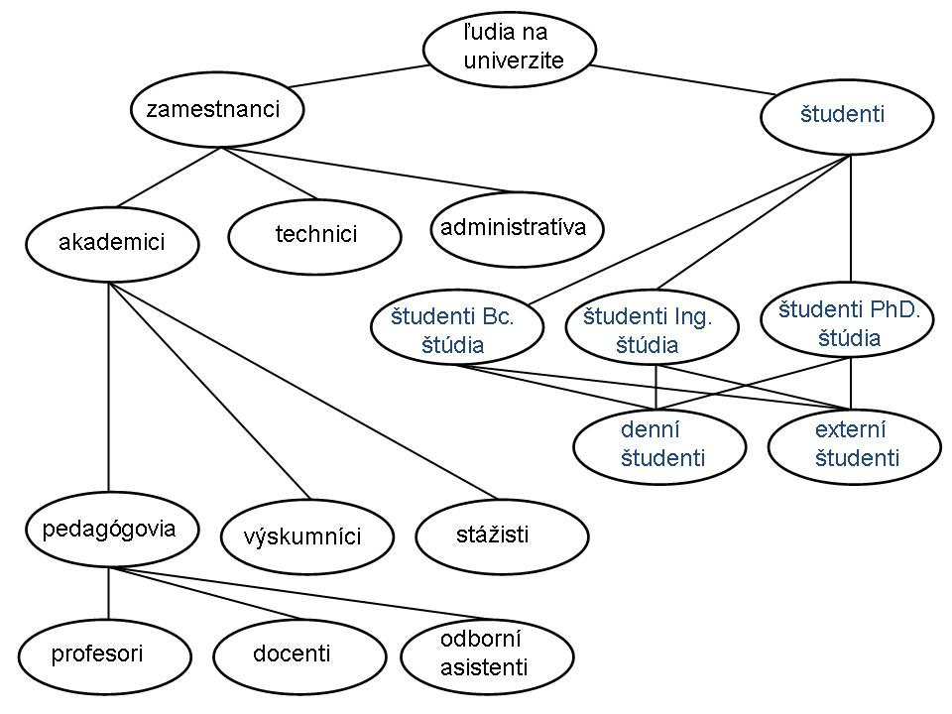
Ontológie
Príklad hierarchie pre univerzitnú doménu:

Slide 18
Ontológie
Ontológie môžu zahŕňať aj nasledovné informácie:
Vlastnosti (X vyučuje Y).
Obmedzenie hodnôt (vyučovať môžu iba členovia fakulty).
Výrok o disjunktnosti (učitelia a technici sú nezlučiteľní).
Špecifikácie a logické vzťahy medzi objektmi (každá
katedra musí zahŕňať aspoň desať členov fakulty).
Zdieľané porozumenie ontológií je nevyhnutné na
prekonanie rozdielov v terminológii (dva rôzne dokumenty
môžu používať ten istý term v rôznych významoch).
Riešenie: mapovanie partikulárnej terminológie na zdieľanú
ontológiu alebo priame mapovanie medzi ontológiami.

Slide 19
Ontológie
Ontológie môžu byť užitočné aj pri zlepšovaní presnosti
prehľadávania webu (stránky sa týkajú presného konceptu
v ontológii, namiesto zhromažďovania stránok, v ktorých sa
vyskytujú všeobecne nejednoznačné kľúčové slová).
Ak dotaz zlyhá, vyhľadávací stroj môže navrhnúť používateľovi
všeobecnejší dotaz (ontológia, proaktívny prístup, redukcia času).
Najdôležitejšie ontologické jazyky:
- XML: povrchová syntax pre štruktúrované dokumenty
- XML Schema: obmedzenie štruktúry XLM dokumentov
- RDF: dátový model objektov „zdrojov“ a vzťahov medzi nimi
- RDF Schema: slovníkový popisný jazyk pre definíciu vlastností
a tried RDF zdrojov so sémantikou
- OWL: slovníkový popisný jazyk pre definíciu vlastností
a tried ako relácií medzi triedami s bohatým typovaním
vlastností vymenovaných tried

Slide 20
Logika
Logika je disciplína, ktorá študuje princípy myslenia.
Poskytuje veľmi zrozumiteľnú formálnu sémantiku. Význam
viet je definovaný bez potreby operovať s vedomosťami.
Atomatický odôvodňovateľ (reasoner) – logika dedukuje.
Závery z daných vedomostí (implicitné → explicitné).
      Príklad – predikátová logika:
profesor (X) → pedagóg (X)
pedagóg (X) → akademik (X)
profesor (michal)
      Dedukuje sa nasledovné:
pedagóg (michal)
akademik (michal)
profesor (X) → akademik (X)

Slide 21
Logika
Príklad zahŕňa znalosti typické pre ontológie. Teda logika
môže byť použitá na odhalenie ontologických znalostí
(odhalenie neočakávaných vzťahov a inkonzistencií).
Poskytuje veľmi zrozumiteľnú formálnu sémantiku.
Logika je všeobecnejší nástroj ako ontológia. Môže ju
taktiež používať inteligentný agent na tvorbu rozhodnutí.
Napríklad, agent predajca o poskytnutí zľavy
lojálny zákazník (X) → zľava (5%)
Dokážu poskytnúť vysvetlenie záverov: séria inferenčných
krokov môže byť spätne trasovaná (retrased).
V UI boli vyvinuté prostriedky prezentácie vysvetlení
spôsobom priateľským človeku.
Vysvetlenie je pre sémantický web dôležité
(komunikácia medzi agentmi).

Slide 22
Agenti
Agenti sú súčasťou autonómneho a proaktívneho softvéru.
Presahujú koncept objektovo orientovaného programo-
vania a vývoja softvéru založeného na komponentoch.
Personálny softvérový sémantický agent:
  prijme úlohy a obmedzenia od používateľa,
  neúplné informácie z webových zdrojov,
  komunikuje s inými agentmi,
  porovnáva informácie s požiadavkami používateľa,
  vyberá možnosti,
  poskytuje používateľovi odpovede.

Slide 23
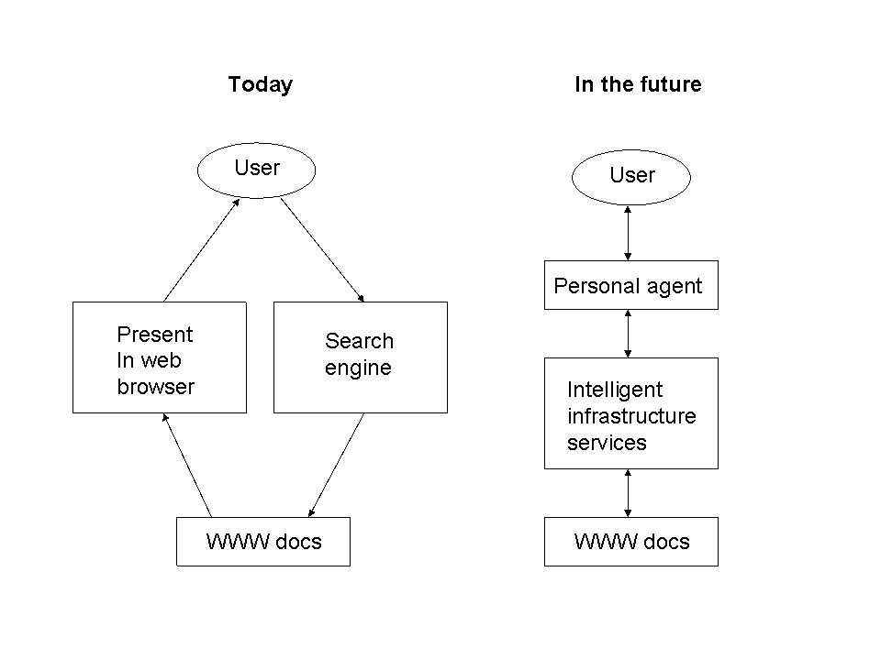
Agenti

Slide 24
Agenti
Agent nemôže nahradiť ľudského používateľa SW (zbieranie
informácií a predkladanie možností na výber pre používateľa).
SW agent bude používať všetky načrtnuté technológie:
Metadáta bude používať na identifikáciu a extrakciu informácií
z webových zdrojov.
Ontológie budú asistovať pri prehľadávaní webu, interpretovaní
navrátených informácií a komunikovaní s ostatnými agentami.
Logika sa bude používať na spracovanie navrátených informácií
a na vyberanie záverov.
V budúcnosti:
Pokročilé aplikácie sa budú používať na reprezentáciu subjektívnych
názorov zákazníka, úmyslov agentov a na formovanie
a udržiavanie modelov používateľa.
Budú potrebné aj jazyky na komunikáciu agentov.

Slide 25
Viacvrstvový prístup
Vývoj SW postupuje v krokoch. Každý krok buduje
novú vrstvu na vrchole predchádzajúcej.
Používatelia a spoločnosti musia budovať prostriedky,
pridávať obsah webu a používať všetko počas vývoja SW.
Pri budovaní ďalšej vrstvy SW nad inou musia byť
dodržané dva princípy:
  Klesajúca kompatibilita.
  Čiastočné porozumenie smerom nahor.

Slide 26
Viacvrstvový prístup
Trust
Proof
Logic
Ontology vocabulary
XML + NS + XML Schema
RDF + RDF Schema
Unicode | URI

Slide 27
Viacvrstvový prístup
XML dovoľuje písať štruktúrované dokumenty so slovníkom
definovaným používateľom.
RDF je základný dátový model vzťahov medzi entitami a má syntax
založenú na XML. RDF Schema organizuje webové objekty
do hierarchie, je to primitívny jazyk na písanie ontológií.
Je potreba výkonnejšieho ontologického jazyka ako OWL.
Logická vrstva sa môže používať na zdokonalenie ontológie
a umožňuje zápis odvodených znalostí.
Vrstva dôkazu a kontroly „proof“ zahŕňa aktuálne deduktívne procesy,
reprezentáciu dôkazov vo web jazykoch a kontrolu ich platnosti.
Napokon vrstva dôvery sa vynorí prostredníctvom používania
elektronického podpisu a doporučení na základe dôvery agentov
alebo od raitingových a certifikačných agentúr (dôvera
usporiadaná chaotickým spôsobom vlastným internetu).

